Slide 1
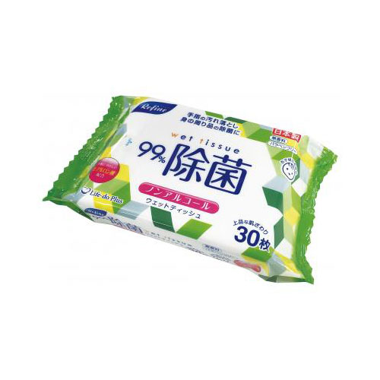
【提案書】
リファイン ノンアルコール除菌おでかけウェット 30枚
特徴
小さなお子様などにも安心な、ノンアルコールタイプの除菌ウェットシートです。手指の消毒はもちろん、外出先での気になるところの除菌などに非常に便利。イベントの特典用等にも人気です。
納期
納期スペース
仕様
素材：不織布(レーヨン・ポリエステル)
サイズ：15×20cm
包装：なし
お見積
お見積りスペース

